Slide 1
Conductas de abuso y mal uso vocal

Slide 2
¿ Que son las conductas de abuso y mal uso vocal ?.

Slide 3
Abuso Vocal
El abuso vocal corresponde a cualquier hábito en el tiempo que pueda ejercer un efecto de trauma en la cuerda vocal .
Los síntomas principales son:
1.Enrojecimiento
2.Dolor
3.Inflamación
4. Fatiga Vocal
Además de una higiene vocal deficiente , incluyendo malos hábitos que dañan las cuerda vocales .
Conductas abusivas más comunes :
Esfuerzo y uso excesivo , durante un periodo inflamatorio
Tos excesiva y carraspeo
Gritar y llorar
Llanto

Slide 4
Mal uso vocal
El mal uso vocal corresponde a comportamientos que distorsionan los mecanismos fonatorios.
Se define principalmente como un uso incorrecto del tono y la intensidad en la producción de la voz .
1. Intensidad de voz inadecuada
2. Hablar en ambientes ruidosos
3. Niveles elevados de tono
la intensidad se pueden ver afectadas por tensión emocional .

Slide 5
Carraspeo y tos
El uso del carraspeo y / o tos es muy común para aclarar la garganta .
Se le explica al estudiante que esta acción implica un golpe de cuerdas que solucionara el problema de forma aparente.
Se le sugiere que lo efectué en forma áfona para reducir el impacto mecánico de golpe cordal y además se recomienda tragar saliva y beber sorbos de agua .

Slide 6
Gritos
Los gritos alteran la musculatura implicada en la fonación generando tensión y no son necesarios para una comunicación efectiva .
Si el volumen alto es constante se le pide que no llame de un cuarto a otro o de un piso a otro debe acercarse a su interlocutor.
Si el grito es considerado necesario se recomienda un amplificador , micrófono , y/o megáfono e uso de estos será preventivo.

Slide 7
Comunicación en entornos ruidosos
En entornos ruidosos la persona se verá obligada a elevar la voz para poder ser escuchado .
Se le pide que evite estos entornos ruidosos y que al hablar acerque su boca al oído del interlocutor.
Optar por un entorno más tranquilo para una comunicación extensa y fluida.

Slide 8
Uso de la voz simultaneo a actividades de esfuerzo .
Las funciones que cumple la laringe , como centro de fuerzas y el cierre glótico que se efectúa para almacenar aire pulmonar .
Si se acompaña ese sobre cierre cordal con vibración (fonación) podrá lesionar las cuerdas vocales con facilidad .

Slide 9
Imitación de voces
Algunos usuarios tienden a tener el habito de jugar con su voz imitando sonidos esto puede conducir a acciones musculares forzadas que lesionen el sistema de producción vocal .

Slide 10
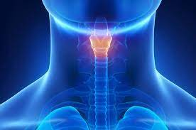
Voz Susurrada
El susurro causa mayor esfuerzo vocal y no descanso como se cree .
Favorece la lesión nodular en el tercio medio de la cuerda vocal .

Slide 11
Uso de la voz durante proceso de enfermedad
Si el estudiante atraviesa por alguna faringitis
o laringitis debe efectuar reposo de voz.

Slide 12
Uso de productos nocivos
Cigarrillos
Drogas
Alcohol
El consumo prolongado de tabaco engrosa el epitelio de la cuerda voal provocando , edema e inflamación .
El alcohol causa irritación en todo el tracto vocal .

Slide 13
Exceso de habla
Son usuarios que tienen por lo habitual irse por las ramas y perder el hilo de la conversación .
Se le pedirá reducir su habla .

Slide 14
Indicaciones Preventivas
Limite de cantidad de tiempo de habla
Se sugiere un reposo parcial que consiste en reposo vocales intercalados entre momentos del habla .
Si el alumno debe hablar durante 1 o más horas en forma continua se le pide que intente permanecer en silencio las dos horas posteriores para permitir una cierta recuperación vocal .
Debe reprogramar sus actividades para lograr periodos de descanso , es decir que debe intentar distribuir en la semana sus horas de habla de tal forma que debe contar con descansos vocales entre actividades.

Slide 15
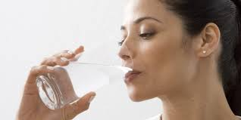
Hidratación
La capa superficial de las cuerdas vocales debe ser bien lubricada para disminuir la fricción de la vibración .
Dentro de las recomendaciones se incluyen la toma diaria de un mínimo de 8 vasos de agua al día.
Se recomienda evitar los deshidratantes tales como el cigarrillo , el alcohol , la cafeína , los antihistamínicos , los ansiolíticos , los descongestionantes , spray nasales, y la respiración bucal .
.

Slide 16
Atención a síntomas de fatiga vocal
Disfonía , dolor , molestia , necesidad de carraspear , sequedad .
Recurrir al silencio .
Incrementar agua
Prestar atención a los ataques bruscos o golpes de glotis.

Slide 17
Atención a las tensiones generales y especificas .
Extremidades tensas , contracción de abdomen – habitual en personas que tratan de ocultar su abdomen , nuca tensa , entrecejo fruncido , mandíbula y muelas apretadas .

Slide 18
Evitar voz cantada en un registro inadecuado .
Como la laringe es un instrumento que todos poseemos el “ llevarla puesta “ nos hace creer que la podemos “ tocar “ sin necesidad de aprendizaje previo ; no alcanza con el oído musical .
Hace falta una técnica adecuada que no dañe a la laringe que es un instrumento tan o más costoso que los otros en cuanto a la preservación de la salud vocal necesaria para la comunicación en nuestra vida de relación

Slide 19
Reflujo y Voz
En algunas personas el acido gástrico pasa al esófago y a la garganta produciendo su irritación e inflamación .
Esto se denomina reflujo , pero debe diferenciarse de reflujo gastroesofagico ( RGE) del reflujo faringolaríngeo ( RFL).
Los síntomas del RFL pueden ser :
Tos , carraspeo , fatiga vocal , exceso de mucosidad , mal sabor en la boca , ardor , sensación de cuerpo extraño en garanta y disfonía con voz muy opaca .
Los factores de riesgos en la génesis del reflujo son :
Alcohol , café , dieta , tabaco , obesidad y stress .
La terapia es farmacológica e higiénica .

Slide 20
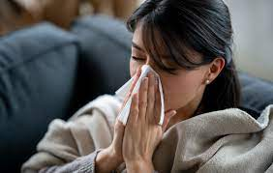
Alergia y Voz
las alergias respiratorias que comprometen a la vía aérea en la región nasal pueden ser por rinitis alérgica con estornudos .
esta respiración nasal lleva a una respiración bucal también puede haber laringitis y faringitis alérgica con síntomas como tos , sequedad , irritación de garganta y carraspera .

Slide 21
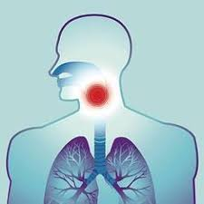
Medicación y Voz
Advertiremos sobre los efectos secundarios que pueden provocar dicha medicación .
La voz puede ser afectada por medicamentos que producen sequedad , ya que disminuye el componente de agua de la secreción , por lo que se torna más viscosa .
Antihistamínicos
Descongestionantes
Antidepresivos ( disminuyen la resistencia al traumatismo del esfuerzo vocal . )

Slide 22
Programa de Higiene de la Voz. Definen a la higiene vocal como las normas básicas que auxilian a preservar la salud vocal y a prevenir la aparición de alteraciones y patologías . Deben ser cumplidas por todos y mayoritariamente por las personas que más utilizan su voz .

Slide 23
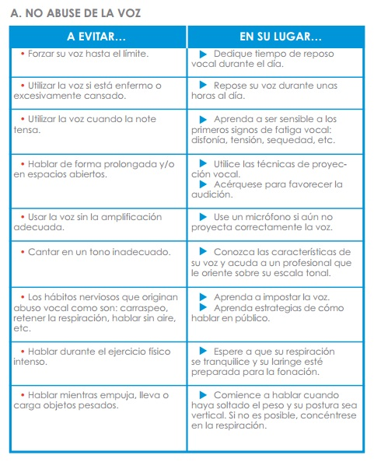

Slide 24
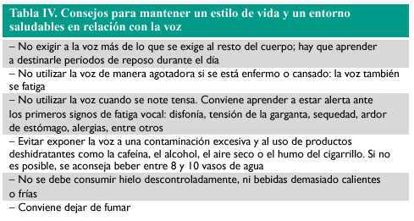

Slide 25
Muchas Gracias .
“ Todo lo que sucede en la cabeza y en el corazón se manifiesta en nuestra voz , ya que es el espejo del alma .

